Slide 1


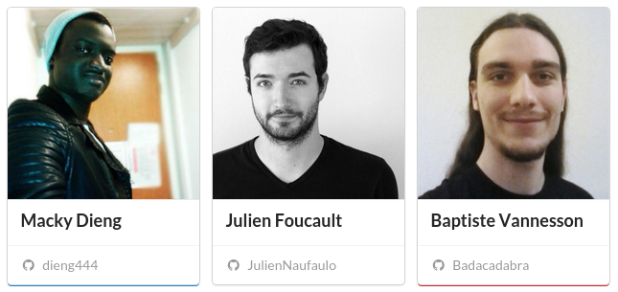

Slide 2

CRAWLING

Slide 3


TECHNOLOGIES

Slide 4
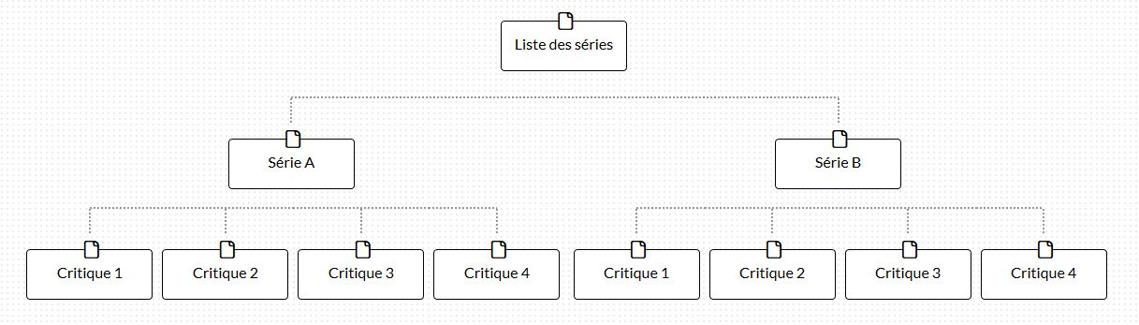
ALGORITHME
DFS pour un crawl en profondeur...

Slide 5
IR* & ARCHIVAGE
« Waiting time » de 3 secondes entre chaque page → politesse
Récupération de données spécifiques (titre de la série, noms des acteurs, etc.) via des requêtes XPath
Stockage des infos récupérées dans une BDD MySQL
Enregistrement d'une copie de la page HTML en dur pour pouvoir la consulter ultérieurement
* Information retrieval

Slide 6

SEARCH ENGINE

Slide 7
DÉMARCHE
Création de l'index
  Tokenisation du texte
  Création d'un dictionnaire de tokens avec, pour chaque token, le calcul de :
    DF → Document Frequency
    TF → Term Frequency
Requête utilisateur
  Tokenisation de la requête
  Récupération des 10 résultats les plus pertinents (selon le TF-IDF)

Slide 8

BACK-END

Slide 9



TECHNOLOGIES

Slide 10
ENJEUX
Recherche temporelle
    FROM:startDate TO:endDate
Valorisation des entités réelles avec le « knowledge graph »
Dynamisation des diagrammes de présentation de données → Dataviz

Slide 11

FRONT-END

Slide 12






TECHNOLOGIES

Slide 13
FONCTIONNALITÉS
Design immersif (TV et ambiances)
UX persistante (cookies)
Navigation ludique (télécommande)
Dataviz (graphe, timeline, statistiques)
Données structurées (microdata)

Slide 14


Slide 15
~ MERCI ~

